Slide 1
Salmi Gabriele progetto finale
dapt-26

Slide 2
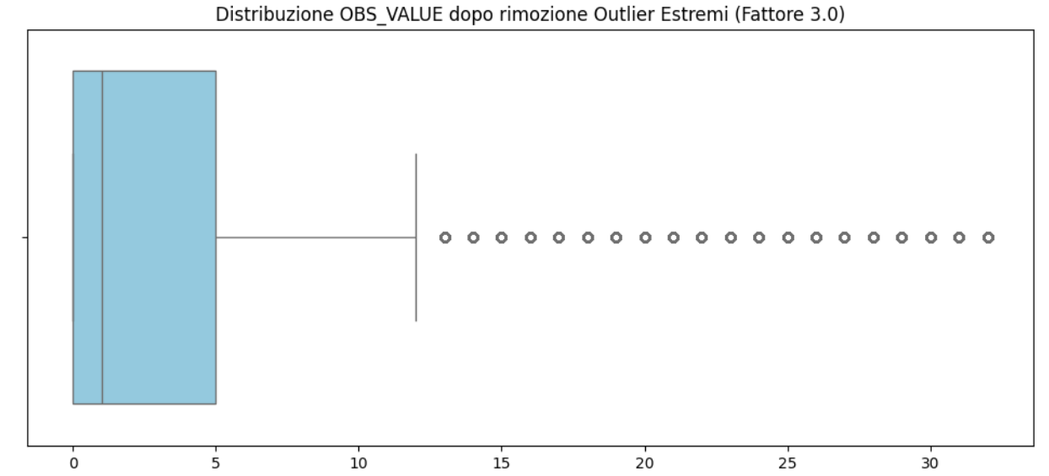
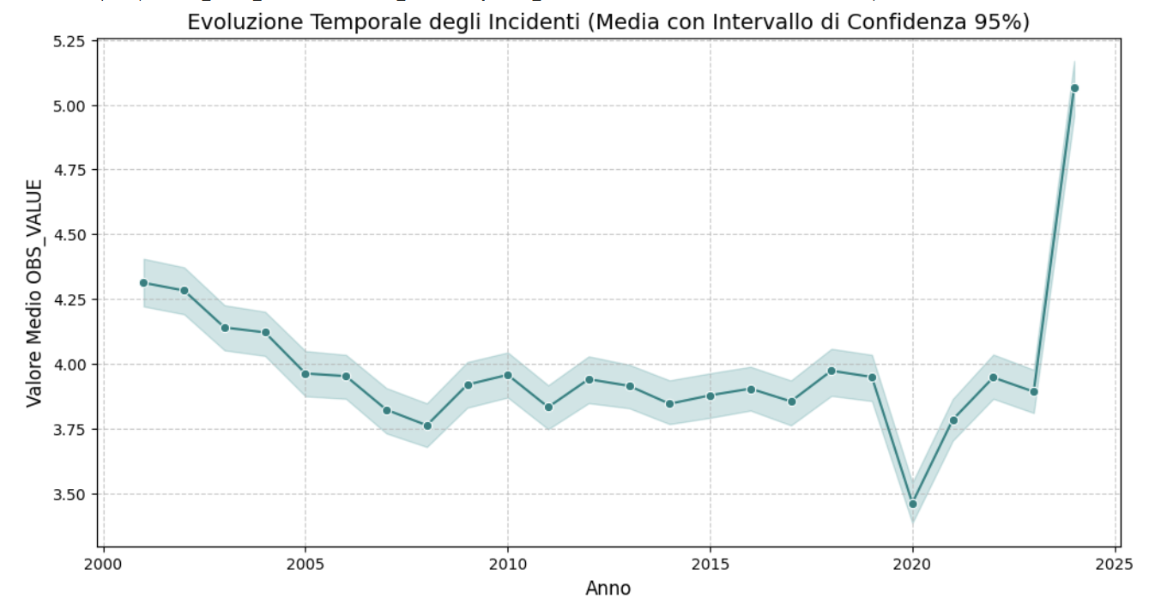
Analisi Esplorativa (EDA) e Outlier
Sono stati analizzati i dati degli incidenti stradali
Durante l'EDA, ho notato dei valori anomali che ho affrontato nel seguente modo:
Affinamento: Si è passati a un fattore 3.0 per identificare solo gli outlier estremi, riducendo le rimozioni al 9.08% del dataset.
Trend Temporale: Visualizzando l'evoluzione degli incidenti, è emersa un'anomalia nel dato del 2024, risultato graficamente "schizzato" in alto.

Slide 3
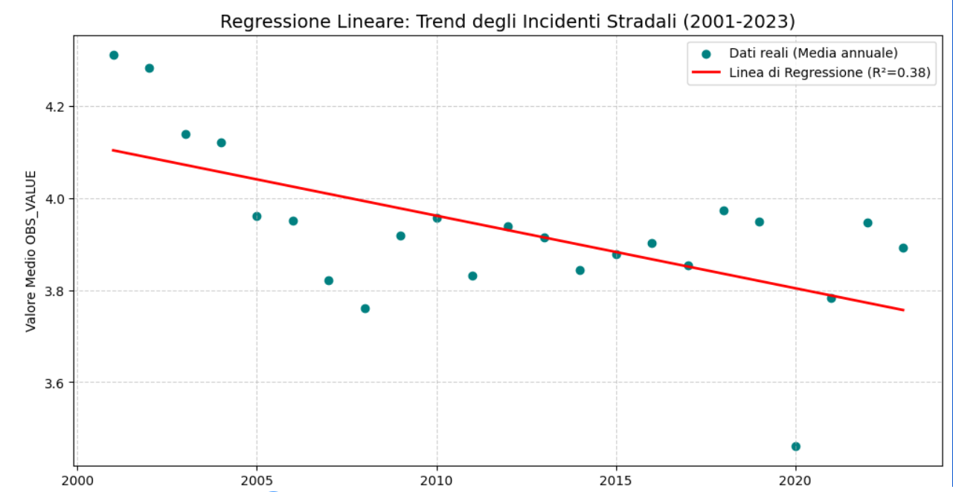
Regressione Lineare e Test di Ipotesi
Regressione: È stato costruito un modello per calcolare la pendenza del trend dal (2001-2023). La retta di regressione ha mostrato una pendenza negativa, confermando una diminuzione costante degli incidenti.
Test di Ipotesi: Abbiamo eseguito un test sulla significatività della pendenza. Con un p-value inferiore a 0.05, abbiamo rifiutato l'ipotesi nulla, stabilendo che il calo degli incidenti è statisticamente significativo e non dovuto al caso.

Slide 4
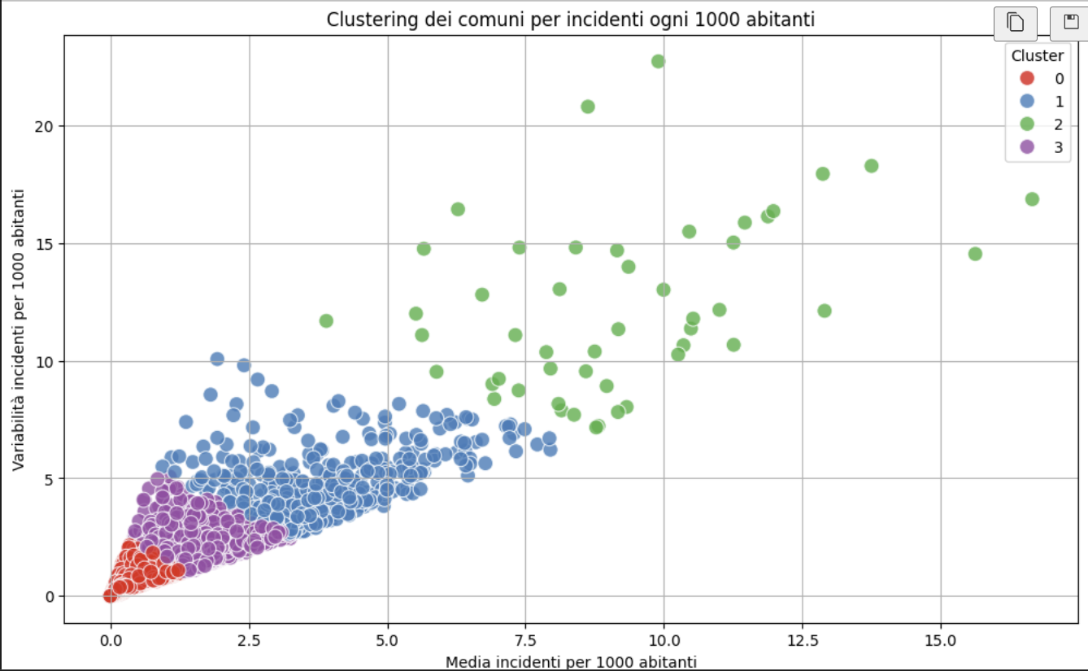
Clustering (K-Means)
Infine, abbiamo segmentato le aree geografiche per capirne i diversi profili di rischio:
Metodo del Gomito: È stato utilizzato per identificare il numero ottimale di gruppi, fissato a k=4 .
Analisi dei Cluster: Il modello ha suddiviso le aree in quattro categorie basate su volume medio e variabilità (deviazione standard):
Cluster 0 (Rosso): Aree a basso rischio e alta stabilità.
Cluster 1 (Viola): Criticità moderata.
Cluster 3 (Blu): Aree con volumi sostenuti e fluttuazioni evidenti.
Cluster 2 (Verde): Zone critiche con i volumi più alti e forte instabilità annuale.

Slide 5
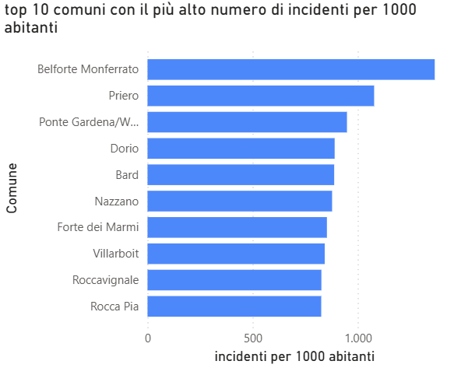
Conclusioni
i maggiori comuni dove investire in sicurezza stradale sono i seguenti riportati nel grafico
dal 2000 ad oggi è stat registrata una diminuzione degli incidenti del 36,67%

